Slide 1

샬롬
현대교회
어린이교회
초등부

Slide 2



Slide 3



샬롬샬롬 인사해요
옆에 있는 친구와
샬롬샬롬 인사해요
주님의 평화가 가득하길

Slide 4
나를 사랑하시는 주님
너를 사랑하시는 주님
매일 매일 우리 안에
주님의 사랑 기쁨
주님의 평화가 가득하길

Slide 5


Slide 6


Slide 7


Slide 8


Slide 9


Slide 10


Slide 11


Slide 12


Slide 13


Slide 14


Slide 15


Slide 16
2023년 6월 25일 어린이 예배
오늘은 성령강림 후
네 번째 주일입니다

Slide 17

사도신경
전능하사 천지를 만드신
하나님 아버지를 내가 믿사오며,
그 외아들 우리 주
예수 그리스도를 믿사오니,

Slide 18
사도신경
이는 성령으로 잉태하사
동정녀 마리아에게 나시고,
본디오 빌라도에게 고난을 받으사,
십자가에 못박혀 죽으시고,
장사한 지 사흘 만에 죽은 자
가운데서 다시 살아나시며,

Slide 19
사도신경
하늘에 오르사,
전능하신 하나님 우편에 앉아
계시다가, 저리로서 산 자와
죽은 자를 심판하러 오시리라.

Slide 20
사도신경
성령을 믿사오며, 거룩한 공회와,
성도가 서로 교통하는 것과,
죄를 사하여 주시는 것과,
몸이 다시 사는 것과,
영원히 사는 것을 믿사옵나이다.
아멘

Slide 23

대표기도
박기윤 어린이

Slide 24

성경봉독
시편 19편 7~10절

Slide 25

성경봉독- 시편 19편
7 여호와의 율법은 완전하여 영혼을 소성시키며 여호와의 증거는 확실하여 우둔한 자를 지혜롭게 하며

Slide 26
성경봉독- 시편 19편
8 여호와의 교훈은 정직하여 마음을 기쁘게 하고 여호와의 계명은 순결하여 눈을 밝게 하시도다
9 여호와를 경외하는 도는 정
결하여 영원까지 이르고

Slide 27
성경봉독- 시편 19편
여호와의법도 진실하여 다 의로우니
10 금 곧 많은 순금보다 더 사모할 것이며 꿀과 송이 꿀보다
더 달도다

Slide 28
비교할 수 없는
하나님의 말씀
설교
지하람 전도사님

Slide 29

헌금 찬양~
하이어 성가대

Slide 30


Slide 31
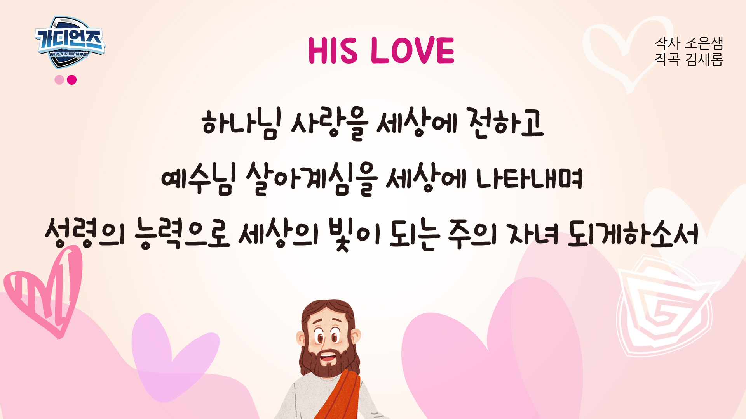

Slide 32
헌금기도
한은호 어린이

Slide 33


Slide 34
광 고
주님의 축복과 은혜가 우리 모두에게 가득하기를 기도합니다
2. 중앙연회 성경 골든벨 응원해 주세요(7월15일(토), 의정부제일교회)
(최은서(3), 박시우(4), 송예권, 송은권, 최민서(5), 김서진, 김성준, 김여련(6))
3. 여름성경학교(7월21일~23일)를 위해 기도해 주세요
(주제 : 가디언즈 – 하나님 나라를 지켜라)
4. 다음주는 7월 생일축하 있으며, 예배위원 사회 채정례 선생님,
대표기도 정예서 어린이, 헌금기도 박시윤 어린이 입니다.
Notes:
마우스 오른쪽 클릭 후 텍스트편집(문자열추가) 버튼 누른후 텍스트 삽입 바랍니다

Slide 35

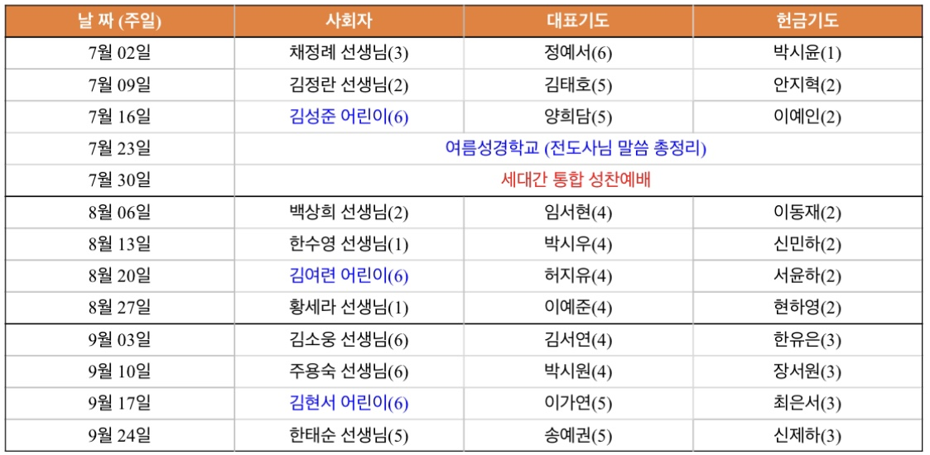
4월, 5월, 6월 예배 위원
7월, 8월, 9월 예배 위원

Slide 36
주기도문
하늘에 계신 우리 아버지여,
이름이 거룩히 여김을 받으시오며,
나라가 임하시오며,
뜻이 하늘에서 이루어진 것같이
땅에서도 이루어 지이다.

Slide 37
주기도문
오늘 우리에게 일용할 양식을 주시옵고,
우리가 우리에게 죄 지은 자를
사하여 준 것같이
우리 죄를 사하여 주시옵고,

Slide 38
주기도문
우리를 시험에 들게 하지 마시옵고,
다만 악에서 구하시옵소서.
나라와 권세와 영광이 아버지께
영원히 있사옵나이다. 아멘.

Slide 39

현대교회
어린이교회
초등부
한 주간
배운 말씀대로
승리하고
다음 주일에
만나요
하나님께
영광을~

